Slide 1
基于“导学案+PPT+视频” 的 翻转或对分课堂
张同柏 博士/讲师
18679428068（手机和微信）
751786212@qq.com
江西师范大学 2017.03

Slide 2
要 点
导学案、多媒体的优缺点
导学案+PPT+微视频翻转课堂
导学案+PPT+微视频对分课堂
课程教学优化的理念和步骤

Slide 3
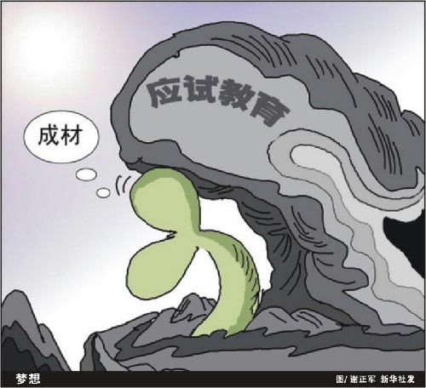
我们的应试教育：
“应试教育”，是指偏离学生和社会发展的实际需要，单纯为应付考试、争取高分、片面追求升学率的一种倾向。

Slide 4
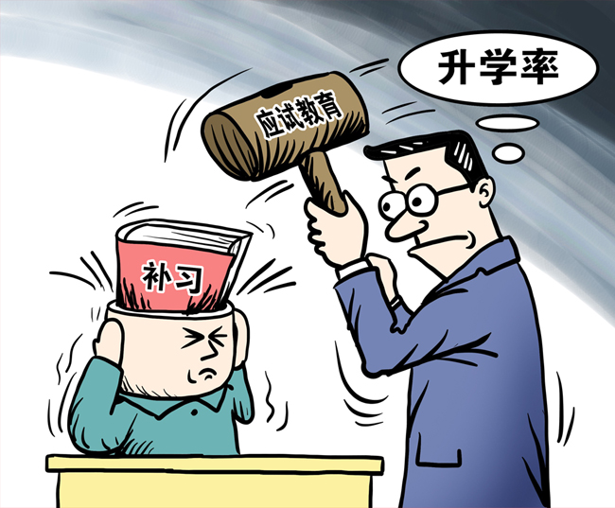

Slide 5
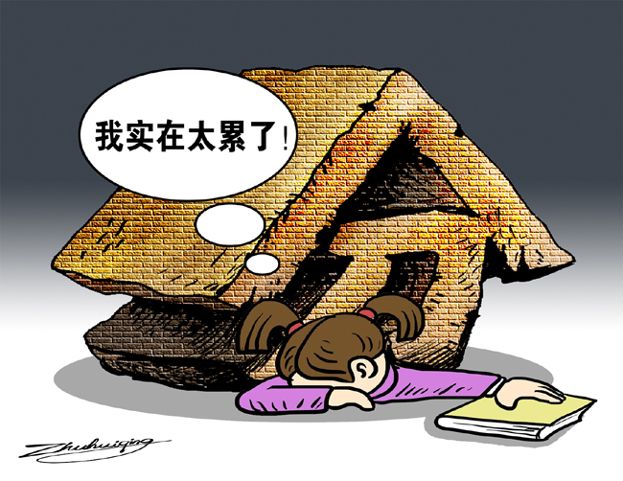
“教师辛苦，
学生痛苦”

Slide 6
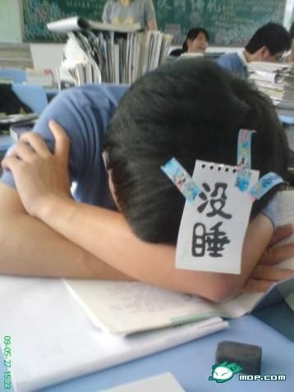
我们的低效教学？？？
低效课堂的表现：
1、教学目标不清晰、重难点不突出，环节不明，教学任务落实不够；
2、以讲为主，满堂灌，互动、参与不够；“假对话”，合作、探究、讨论流于形式；
3、题海战术，作业设计布置凭感觉，练习讲评粗糙，学生作业量较大；
4、课堂氛围较为沉闷，趣味性，情感性不够；成绩不理想。

Slide 7
我们的探索与迷失？？？
行为主义，认知主义，人本主义，建构主义
高效课堂，有效教学，绿色课堂，生态课堂
先学后教，自主合作，探究（导学案），精讲精练；翻转课堂，微课
新课程改革：目标、内容、过程、方法、评价
杜郎口的三三六？
洋思中学，东庐中学的讲学稿？
深度、综合改革？
发挥学生主观能动性，调动学生积极性
问题：专家理论满天飞，独断论；凭着个人经验，弱化了专业性、科学性；教师无所适从，依然如故。
思路：探寻从教育理论到实践，“一竿子插到底”的办法！！！
教育教学理论+模式方法+资源+范例

Slide 8
一、导学案、PPT、微视频的特点
课件直观、动态、容量大，创设情境、激发兴趣、突出重点、化解难点、提高效率；导学案则落实知识，促进师生互动，学习有主线。微视频，针对某个学科知识点、教学环节的情景视频，可以自定进度的学习。

Slide 9
1、导学案的优缺点
导学案，是经教师集体研究、个人备课、再集体研讨制定的，以新课程标准为指导，用于引导学生自主学习、主动参与、合作探究、优化发展的学习方案。
导学案=教案+学案
传统教案
导学案
（1）路线图 、灯塔、支架 ，
（2）知情权，前置性，关键性
（3）改变教学理念、方式
（1）教师教材、课堂中心
（2）以讲解为主，
（3）以练习为主

Slide 11
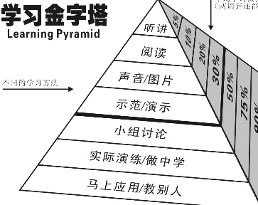
导学案的编制与使用
（一）学习目标
三维目标，以课标为准绳，以学生为中心
全面、准确、具体，可操作，能达成
（二）重点难点
重点，最基本重要关键的知识、技能和方法。
难点，难以理解或领会的内容，较抽象复杂深奥。
（三）知识链接
融会贯通教材，准确把握学情
启发性，针对性。多样性，切忌“喧宾夺主”

Slide 12
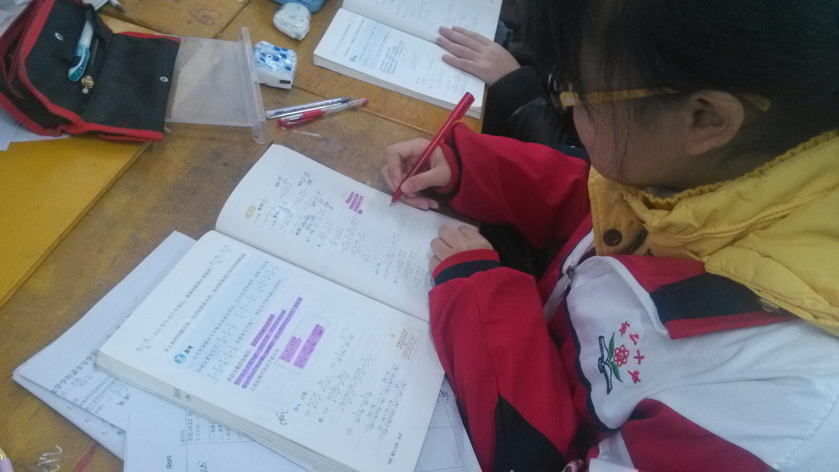
课前独学
（四）学法指导
学法指导，使学生掌握学习方法并获得有效学习的能力。要明确、具体、具有可操作性，用行为动词语句。
1、看：通读教材。
2、划：用双色笔划记重点。
3、答：回答教材中的思考、探究、云图中的问题。
4、做：完成课本练习。
5、提：提出“疑问”。
案例：

Slide 14
（五）学习内容
1、围绕学习目标，紧扣教材，符合学情，层次性。
2、要将学习内容问题化，注重学习方法的指导。
3、学生的合作探究，需在教师指引下有序进行。
4、导学、导思、导练功能，优化结构，细化环节
（六）质疑问难
鼓励学生勇于提问，会质疑，会表达。要求具体化，有会对性，开放性。学会延时存疑。
（七）达标检测
科学性，目的性，针对性，梯度性，新颖性，评价性
（八）学习小结
１、对知识归纳梳理，系统化，掌握和应用。
2、有助于对学习过程进行评价。
3、有助于教师开展教学反思与创新。

Slide 17
导学案：启发引导，拓展反思
编写中常见问题：
模仿，少、简、 精、多
设计
共性化
教案化
习题化
提纲化
问题肤浅化

Slide 18
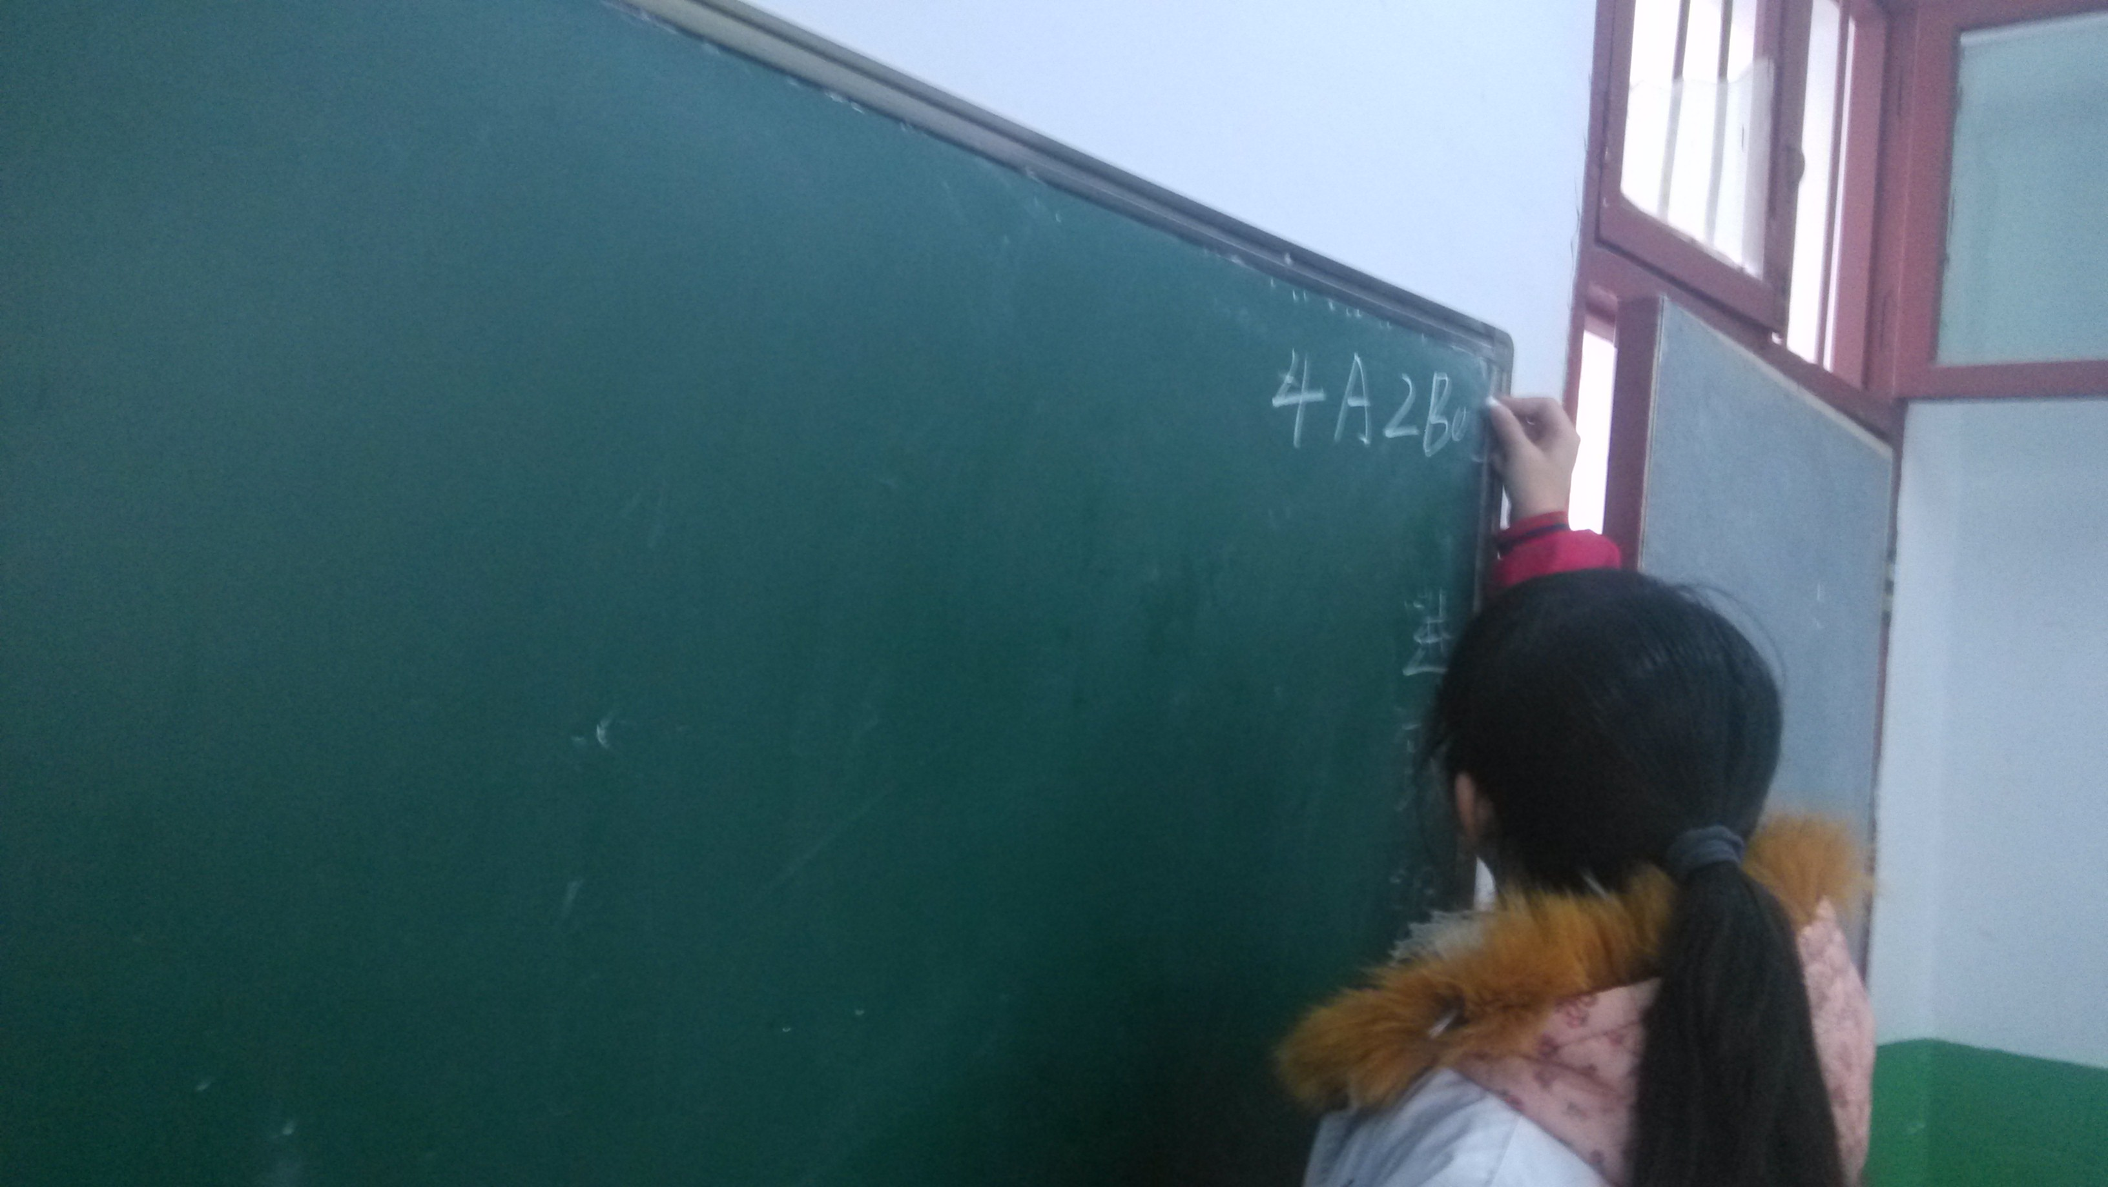
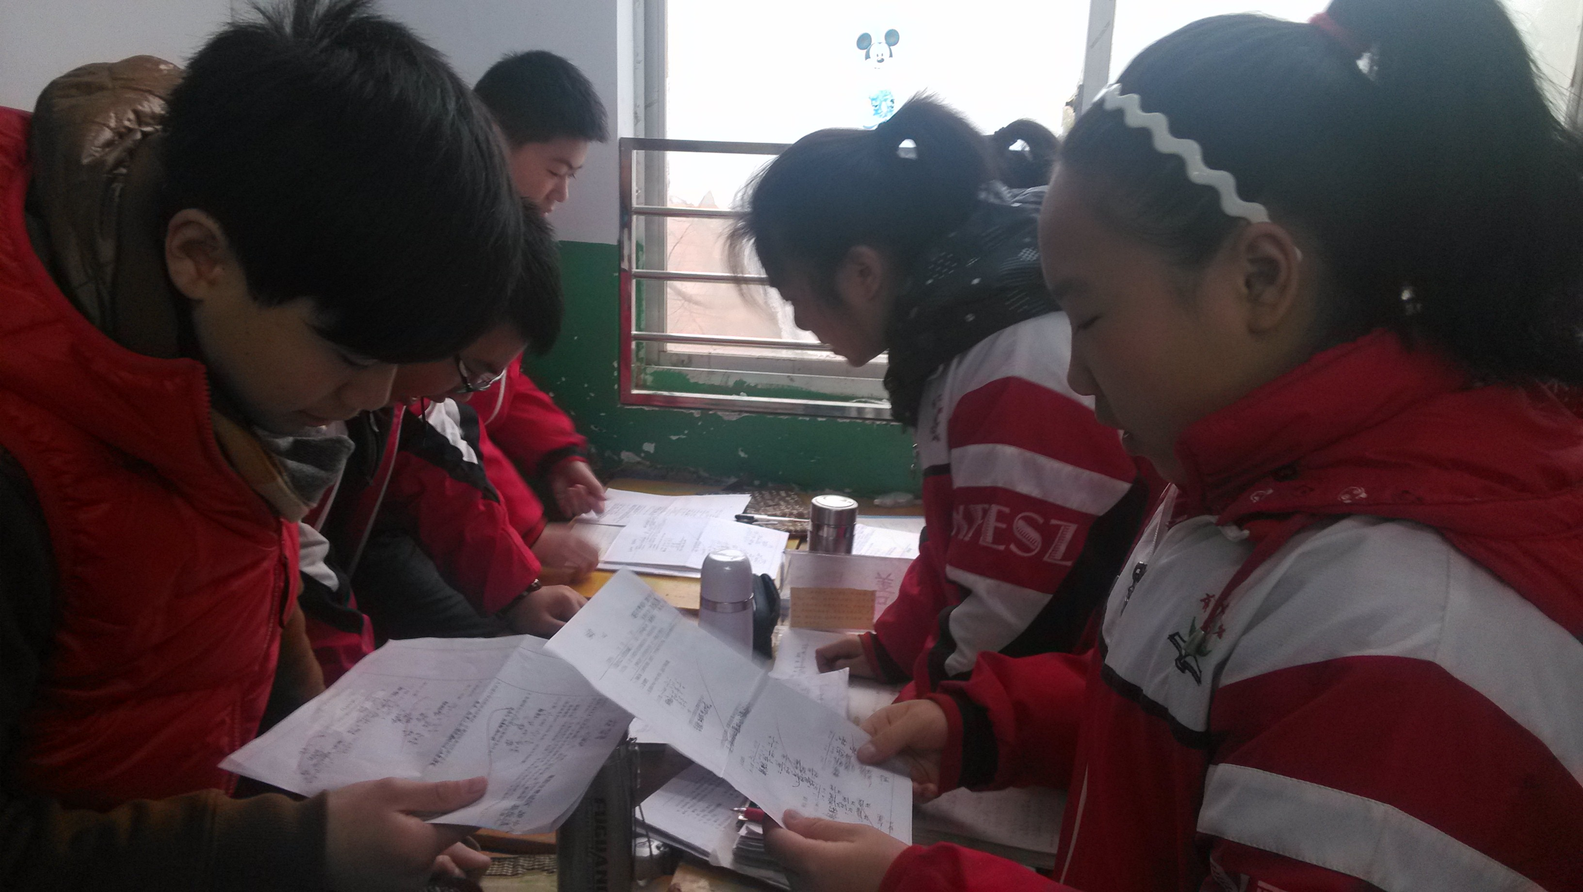
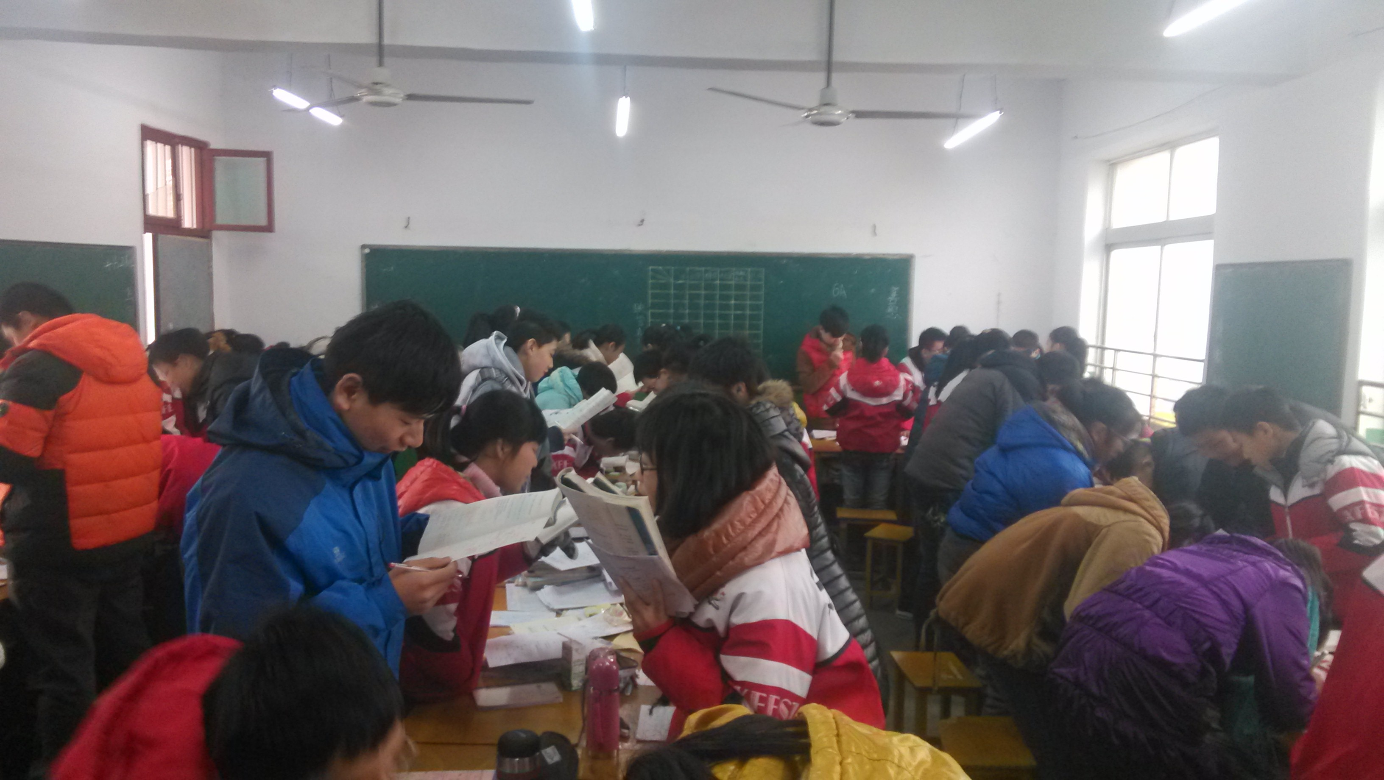
导学案的使用
独学
展示
对学
群学

Slide 19
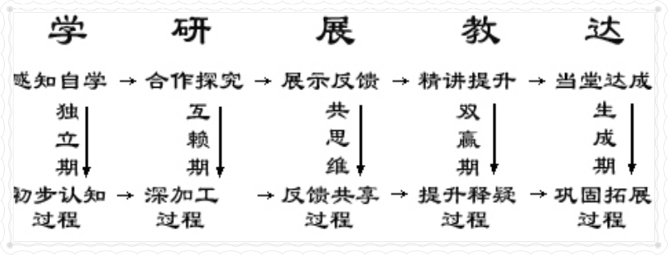
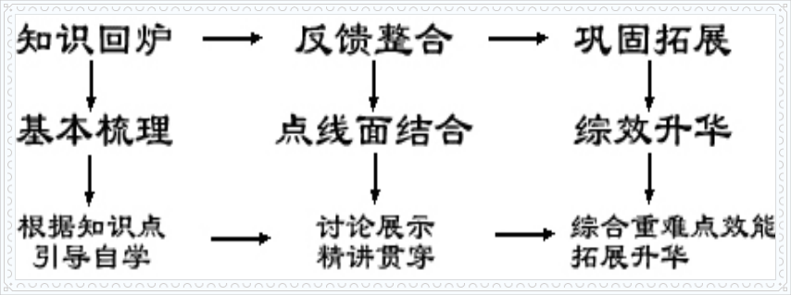
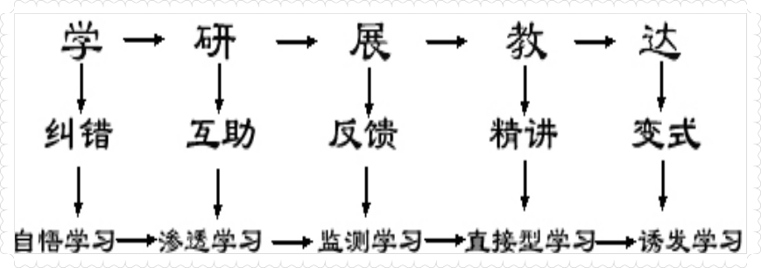
导学案-新授、复习、评析课-导学流程：
先学”是基础，“后教”是关键
误区：重“讲评”，轻“探究”，重“学”，轻“导”
。

Slide 20
课前；
导学案以文字图片为主，较为枯燥，重难点较难突破；
预习+作业，各科总量加大，应付，抄作业，不完成；
。
课后：
对于综合题灵活题、难题还是做不出；
作业负担重，没时间、机会，参与课外拓展活动，片面发展。
课中：
教师讲解与合作探究的关系难处理；
课堂环节多，模式化，流于形式，费时多，难以深入学习，效果差；
课中
课前
效果
堪忧

Slide 21
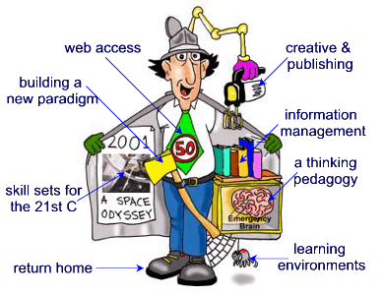
教师负担重，左右为难——
事务多
要求高
资源少
增大工作量，事务多；收集学生预习题，根据学生情况进行二次备课；
直接使用，或者放弃，或者当成是练习册
教师难以把握学生合作探究学习；
课堂组织难，讲解难点重点，时间不够，效率较低。
复习、练习课照旧
课程资源少，缺少合适的教辅题目、教具、学具；
缺少合适的PPT+视频，好的练习

Slide 22
2、微视频+PPT的优缺点（案例）
讲授型
实验型
微视频：针对某个学科知识点（如重点、难点、疑点、考点等）或教学环节（如学习活动、主题、实验、任务等）而设计开发的一种情景化、支持多种学习方式的视频。
答疑型
解题型
微视频，对学生而言，可以有一个自定进度的学习，即按照自己的步骤、节奏学习，可以暂停、倒退、重播，有利于根据个人情况完成学习，夯实基础，有利于预防学困生出现。

Slide 23
微视频的特点
“短”
“动”
“精”
“缺”
视频时长短，撷取经典片段，有讲解、实验、动画、解题等
化静为动，变动为静，变不见为可见，突破，重点难点，激发兴趣
优化教学过程，节省时间，增大课堂容量，提高教学效率
缺点：以观看为主，缺少分析、综合、判断、推理等互动。
要抓住二个核心：“微而精”+“服务学习” 来选题、设计、制作和应用。

Slide 24
二 、什么是导学案+PPT+微视频
以微视频和导学案作为载体，课前自主学习，课上进行知识内化。课件直观、动态、容量大，创设情境、激发兴趣、突出重点、化解难点、提高效率；教学案则落实知识，促进师生互动，学习有主线。。三大模块、导学一体的模式。

Slide 25
为何要“+”
完全互补！
多媒体
直观动态
激发兴趣
化解难点
教师主导
自定步调
缺点：
以观看为主，缺乏落实、引导与监控
监控
落实
强调自学
引导
启发
缺点：
抽象，枯燥，难懂，沦为习题；
导学案
Notes:
使用方法： 【更改文字】：将标题框及正文框中的文字可直接改为您所需文字 【更改图片】：点中图片》绘图工具》格式》填充》图片》选择您需要展示的图片 【增加减少图片】：直接复制粘贴图片来增加图片数，复制后更改方法见【更改图片】 【更改图片色彩】：点中图片》图片工具》格式》色彩（重新着色）》选择您喜欢的色彩 下载更多模板、视频教程：http://www.mysoeasy.com

Slide 26
“+”的实质—混合式学习
导学案教学
多媒体教学
混合学习（教学）
王珏：教育技术理论与应用的新发展，2013年，南宁

Slide 27
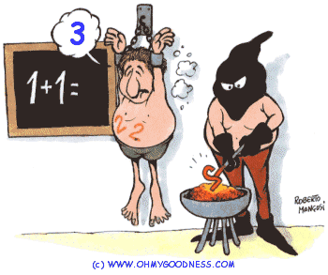
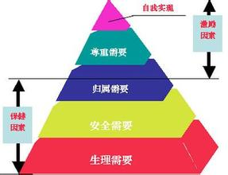
“+”的理论基础和特点
行为主义：同化，顺应，强化；
认知主义：奥苏贝尔认知--同化理论的“讲授法、接受学习”和布鲁纳的认知--发现理论的“发现法、探究学习”融合；
人本主义：有意义学习观；
建构主义：情景、意义、协作、会话
连接主义：

Slide 28
教学模式
三种课型：新课——习题课——复习课；
三个环节：集体教学——小组学习——全班展示
教学合一：将教师的主导性与学生的自主性结合。
课堂内外合一：师生依托教学案和多媒体：学生在课堂上做了哪些练习，会做什么，还有什么不会，以及课后还需要练习。
新课复习课合一：新课上学生学习了什么，会了什么，到了什么程度，做了哪些练习，复习课应该做什么。

Slide 29
三、“PPT+微视频+导学案”的翻转课堂
以微视频和导学案作为载体，课前自主学习，课上进行知识内化。课件直观、动态、容量大，创设情境、激发兴趣、突出重点、化解难点、提高效率；教学案则落实知识，促进师生互动，学习有主线。。三大模块、导学一体的模式。

Slide 30
传统课堂与“翻转课堂”结构比较
传统课堂：学习知识在课堂，内化知识在课外
课堂内
课堂外
新课导入，知识讲解，布置作业
完成作业（含复习和了解性预习）
学习知识
内化知识
翻转课堂：学习知识在课外，内化知识在课堂
课堂外
课堂内
自主学习，自定进度
整理收获，提出问题
展示交流，协作探究
科学实验，完成作业
教师巡视，一对一个性化指导
学习知识
内化知识

Slide 31
学生成为主动的学习者、知识意义的建构者
检测、作业、研讨
展示、质疑、阐释
完成任务，达成目标
内化、拓展
观看微课 借鉴其他资源
课前自主学习的导学案
配套学习资源（PPT+视频等）
课堂教学
制作微课 准备其他资源
深度拓展
教学相长
通过任务单指导自主学习
检测、作业、静观
倾听、问题引导
教师成为学生学习的指导者、帮助者、组织者、设计者
Notes:
抽到教学方式创新

Slide 32
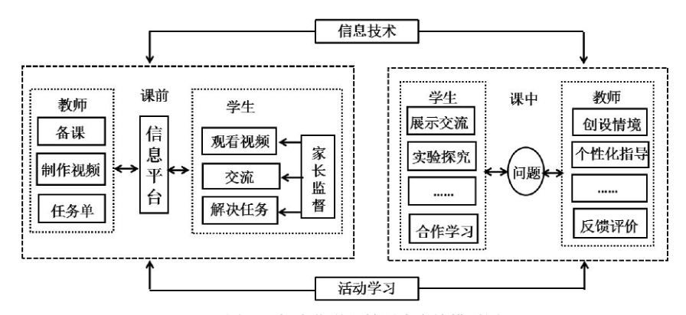
课上知识内化阶段
(1)交流讨论，针对自学中的问题，小组交流讨论，解决课前的疑惑。
(2)教师辅导，共同的典型问题，集体讲解答疑，单独辅导。
(3)当堂测验，对本节课的知识加强和巩固。
(4)评价反馈，包括教师评学生、生生互评、学生自我评价

Slide 33
翻转课堂的问题：课前预习参差不齐，课堂讨论不起来，知识落实不了？课前视频制作，导学案，批改？
技术性强，实施门槛高，扩展了传统教学，但未能解决传统教学当下的核心问题：学生不想学。

Slide 34
四、“PPT+微视频+导学案”的对分课堂
以导学案、PPT和微视频作为载体，把课堂时间对半切分，一半给教师讲授，另一半给学生讨论，两者错开时间，学生有时间自主学习，进行个性化的内化吸收。课件直观、动态、容量大，创设情境、激发兴趣、突出重点、化解难点、提高效率；教学案则落实知识，促进师生互动，学习有主线。这种改革教学流程，成本低、容易操作、推广。（复旦大学心理系 张学新）
。

Slide 35
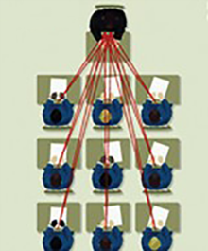
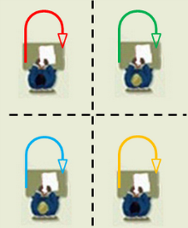
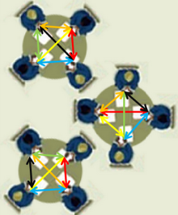
课时对分+隔堂讨论：对分课堂的关键
讲 授（Presentation）
吸 收（Assimilation）
讨 论 （Discussion）

Slide 36
教已不是那个教，学也不是那个学
讲 授（Presentation）
吸 收（Assimilation）
讨 论 （Discussion）
相隔一定时间（如一天）
第一次课 课 外 第二次课
重点和难点
利用式讲解
个性化学习投入
学习的负担合适
分组讨论
依此类推，第1节老师讲授，第2节学生讨论，师生对分课堂时间。

Slide 37
新授课--教学模式
“集体教学”，教师主导，讲授为主，概念、规律；
“小组自学”，学生实验操作、在教学案上练习，互相交流；
“全班展示”，小组合作讨论，教师适时点拨、提示或评价。完成部分典型例题、变式训练，将剩余的变式布置为课后作业。课后，在教学案上完成作业。

Slide 38
复习课--教学模式
教师依托课件、导学案引导学生快速回顾知识点；讲解典型例题、变式训练；循序渐进，由易到难，展示标准解答，规范学生的书写，梳理解题过程。
课后，学生依据教学案和课件，完成剩下的练习，并自己校对答案，反思总结。

Slide 39
五、课程教学优化的理念和做法
选某门学科切入，以某一单元，从课程资源、课堂教学、作业设计、单元复习和考评等方面，多维度、全要素、全过程地加以考察，形成典型案例，示范推广。

Slide 40
课程优化的理念和做法
选某门学科切入，以某一单元，从课程资源、课堂教学、作业设计、单元复习和测试等方面，多维度、全要素、全过程地加以考察，形成典型案例，示范推广。
教师减负
制度支持
专业支撑
为教师提供有效的资源，范例，减轻教师负担，提升效果；
不能用固定的模式、方法束缚，给教师空间。
目
在管理上，人文关怀，尊重信教师；
创立教师合作的机制和氛围；
制度支持，如评优评先，鼓励教师。
引入外部支持，如院校合作；
重难点攻关，循序渐进，从课堂-管理，某学科-多学科，某学段-多学段；
家校合作，社会宣传、资源。

Slide 41
课程教学优化的行动步骤（一）
项目 | 内容 | 参与人员
1、学科组自我分析诊断 | 某个学科组自我分析和诊断，提供资料（如学生的成绩、作业、教案、资源等），提出存困惑和问题。 学生：学习成绩、习惯、态度。 教师：如备课（教案、PPT）、教学方法、作业设计和批改，教辅资料，教师专业发展等。 学校：对学生的纪律管理，对于教师教学的评价、激励的机制。 家校合作：家庭作业，学习用品等等。 | 优质学校创生成员，某科组教师
2、院校合作，参与式讨论 | 基于诊断议题设为：--课程建设的愿景、发展和需要。 变革的主要动力和阻力是什么？ 希望改成什么样子，目标？ 在学校管理、制度设计、教学资源、家长等方面？ 在课程资源，教学设计，课堂教学，作业设计，课后作业批改等方面； 在教学组织、激发学生兴趣、课堂纪律等方面，怎么改？ | 优质学校创生成员，教研员，某科组教师

Slide 42
课程教学优化的行动步骤（二）
项目 | 内容 | 参与人员
3、参与式工作坊，制定行动计划 | 邀请专家就这一主题准备讲座，开展研讨，制定计划。 专家讲座+共同读书研讨+课例研究（学习他人，集体备课、试讲、形成案例） 读三本书（教育理论+学科教学+名师教学） 师三家（专家+名家+行家）。 | 优质学校创生成员，某科组教师
4、合作变革，课例研究 | 以一个星期或一个单元为单位，制定计划，进行教改，课堂观察，总结经验和策略。制定相应的课堂观察工具，分工进行，说课、录像、资料收集整理。 领导机构和管理制度保障。成立优质学校建设领导小组，校长为组长，副校长主管；成立学科课程精品建设小组；制定相应的管理和激励制度。 整理资料，形成报告，交流汇报、吸引其他的科组参与。 | 优质学校创生成员，教研员，某科组教师

Slide 43
课程建设的理解--以“智趣情数学”为例
智趣情数学
课程定位
.
.
智趣目标定位
问题、任务、实践探究推动
趣味融于其中有效习题设计
教师发展
知能结构
发展阶段
研修方式
行为跟进
课堂教学
课程开发
课例研究
科组文化

Slide 44
校本教研和教师专业发展
原则：项目化、课题化、教学中的实际问题
知识点教学，作业设计，学习习惯等；习题课、试卷讲评课；PPT、视频、导学案的制作；
第一次转化
学科的知识
（教材内容）
教学的知识
（教案、学案）
教师PCK
学生成长
第二次转化
学生的知识
（知识、能力）

Slide 45
教学技能优化：
讲授：启发式，逻辑性，系统性，语言精确，内容正确、条理清楚，层次分明，重点突出，抑扬顿挫，生动有趣，深入浅出；
导入、新课、例题、习题
教育技术：导学案，PPT，微课等
教学理论学习：
CK：如《小学数学研究》、专题论文
PCK：《小学数学课程与教学论》《数学教育30年》《数学教学心理学》《数学课堂研究》《小学数学教学设计》
学习形式：与课例研究结合，点评和反思，链接式学习，或者讲座中结合讲解。

Slide 46
智趣数学科组 / 学校文化
学校文化：共享的信念、价值观+行为方式。师生共享数学“智趣 ”的信念，在课堂，在课后，在生活中；
课堂教学：教具、学具、内容、游戏、推理、逻辑、演绎；
课后活动：严谨，精细，辩论，论证，计算生活费，打牌（斗地主），设计数学游戏；
校园设施：数学名人趣事，迷宫，七巧板，数学节，数学的公式，著名定律上墙；

Slide 47
管理与评价：学生学习质量分析规范
学 生 学 习 水 平 层 次 | 学科 层次 | 语文 |  | 数学 |  | 英语 |  | 物理 |  | 化学 |  | 生物 |  | 政治 |  | 历史 |  | 地理 |  | 总计
 | A | 人 | ％ | 人 | ％ | 人 | ％ | 人 | ％ | 人 | ％ | 人 | ％ | 人 | ％ | 人 | ％ | 人 | ％ | 人 | ％
 | B | 人 | ％ | 人 | ％ | 人 | ％ | 人 | ％ | 人 | ％ | 人 | ％ | 人 | ％ | 人 | ％ | 人 | ％ | 人 | ％
 | C | 人 | ％ | 人 | ％ | 人 | ％ | 人 | ％ | 人 | ％ | 人 | ％ | 人 | ％ | 人 | ％ | 人 | ％ | 人 | ％
 | D | 人 | ％ | 人 | ％ | 人 | ％ | 人 | ％ | 人 | ％ | 人 | ％ | 人 | ％ | 人 | ％ | 人 | ％ | 人 | ％
 | E | 人 | ％ | 人 | ％ | 人 | ％ | 人 | ％ | 人 | ％ | 人 | ％ | 人 | ％ | 人 | ％ | 人 | ％ | 人 | ％
学科成绩差异状况 | 学科 | 成绩最好学科 |  |  |  |  |  | 成绩中等学科 |  |  |  |  |  | 成绩最差学科
 | 原因

Slide 48
建立班级学习情况调查分析规范
学习态度 | 目标动机 |  | 意志品质 | 独立/依从 |  | 记 忆 特 点 | 形象/逻辑 |  | 兴趣爱好 | 文科
 | 刻苦程度 |  |  | 果断/忧柔 |  |  | 短时/长时 |  |  | 理科
 | 钻研精神 |  |  | 坚韧/薄弱 |  |  | 机械/意义 |  |  | 艺术
 | 稳定状况 |  |  | 自制/冲动 |  |  | 保持/遗忘 |  |  | 体育
 |  |  |  |  |  |  | 再认/再现 |  |  | 科技
学习习惯 | 自觉/被动 |  | 性格特征 | 理智/情意/意志 |  | 思 维 特 点 | 动作/形象/抽象 |  | 学科状况 | 最优学科
 | 认真/马虎 |  |  | 独立/顺从/反抗 |  |  | 求同/求异 |  |  | 较好学科
 | 细致/粗心 |  |  | 自尊/自卑/自弃 |  |  | 再造性/创造性 |  |  | 一般学科
 | 有序/无序 |  |  | 内倾性/外倾性 |  |  | 想象力 |  |  | 困难学科
 |  |  |  | 自信/乐观/悲观
学习方法 | 预习方法 |  | 注意品质 | 注意的广度 |  |  | 分析/综合 |  | 特长优势 | 语言表达
 | 听课方法 |  |  | 注意的稳定 |  |  | 比较/分类 |  |  | 文字表达
 | 作业方法 |  |  | 注意的分配 |  |  | 抽象/概括 |  |  | 组织能力
 | 复习方法 |  |  | 注意的转移 |  |  | 具体化/系统化 |  |  | 动手技能
 | 自学方法 |  |  |  |  |  |  |  |  | 人际交往

Slide 49
学生学习目的与学习方法调查问卷
1、关于学习目的
A 父母要我好好学习，学习不好要骂我。
B 父母期望很高，我不能让父母失望。
C 学习不好成绩差，感到很没有面子。
D 认真学习成绩好，会得到老师表扬。
E 我喜欢学习，学习能增长知识才干。
2、关于刻苦程度
A 我觉得学习很苦，经常想放弃学习。
B 学习压力大时，我有时会马虎。
C 我觉得学习虽苦，但是能增长知识。
D 我觉得学习不苦，因为获得知识很快乐。
E 我喜欢学习有难度，可以得到更大提高。
3、关于钻研精神
A 上课听不懂时，我就不想学习了。
B 作业做不出时，我常常去问同学。
C 遇到不懂的内容，我会问老师或同学。
D 遇到不懂的内容，我会反复思考。
E 遇到不会做的题目，我会查资料找答案。
4、关于学习情绪
A 如果学习成绩下降，我就会失去信心。
B 不管学习成绩好坏，我都无所谓。
C 如果学习成绩提高，我会更有信心。
D 即使学习成绩下降，对我没有影响。
E 如果学习成绩下降，我会主动寻找原因。
5、关于预习方法
A 我认为预习没有用，是浪费时间。
B 我想预习，但是没有时间预习。
C 我想预习，但是不知怎么预习。
D 我有时预习，主要是读读课本。
E 我经常预习，并认真做预习笔记。
6、关于听课方法
A 上课时，我只注意听老师说的趣事。
B上课时，我把老师说的都记下来。
C上课时，我主要听老师讲例题。
D 上课时，我主要听老师怎么分析问题。
E 上课时，我会把前后问题联系起来思考。
7、关于家庭作业
A 我做作业前，从不看书复习。
B 我做作业时，有不会做的题目就问同学。
C 我做作业时，不会做的题目就不做，明天问同学。
D 我做作业时，有不会做的题目，我会去看书。
E 我做作业时，先看书复习，再做作业。
8、关于复习方法
A 平时，我从来不复习功课。
B 平时，我只有在不会做作业时才复习。
C 我每过一段时间，会复习学过的内容。
D 我每天都把学过的内容复习一遍。
E 我每过一段时间，会整理归纳学过的知识。

Slide 50
参考资料：
张同柏. 认知负荷理论观照下的“教学案与多媒体合一”教学模式[J]. 教育理论与实践,2015.6
张同柏. 有效教学的课例研究--以初中物理为例[D]. 江西师范大学,2010.6
何兴会. 初中物理教学中导学案与多媒体教学的整合研究[D]. 贵州师范大学,2016.6
张明雪. 导学案与微课融合下的高中物理教学模式研究[D]. 河南师范大学,2015.6
刘楠. 初中化学“微视频+导学案“翻转课堂教学模式的应用探究[D]. 内蒙古师范大学,2016.6

Slide 51
特别提醒：
水无常形 因形而异
课无定式 因式而变
适合自己的，才是最好的——坚定走自己的课改之路
安于优秀是最大的敌人，唯一的办法是追求卓越

Slide 52
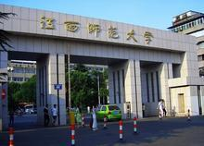
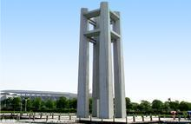
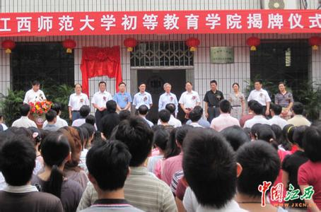
感 谢 倾 听！
欢 迎 交 流！
工 作 顺 利！
生 活 愉 快！
张同柏 博士/讲师
18679428068（手机和微信）
751786212@qq.com
江 西 师 范 大 学

